Slide 1





"Động vật sống trong gia đình"
Đề tài: Con gà, con vịt
Giáo viên:

Slide 2
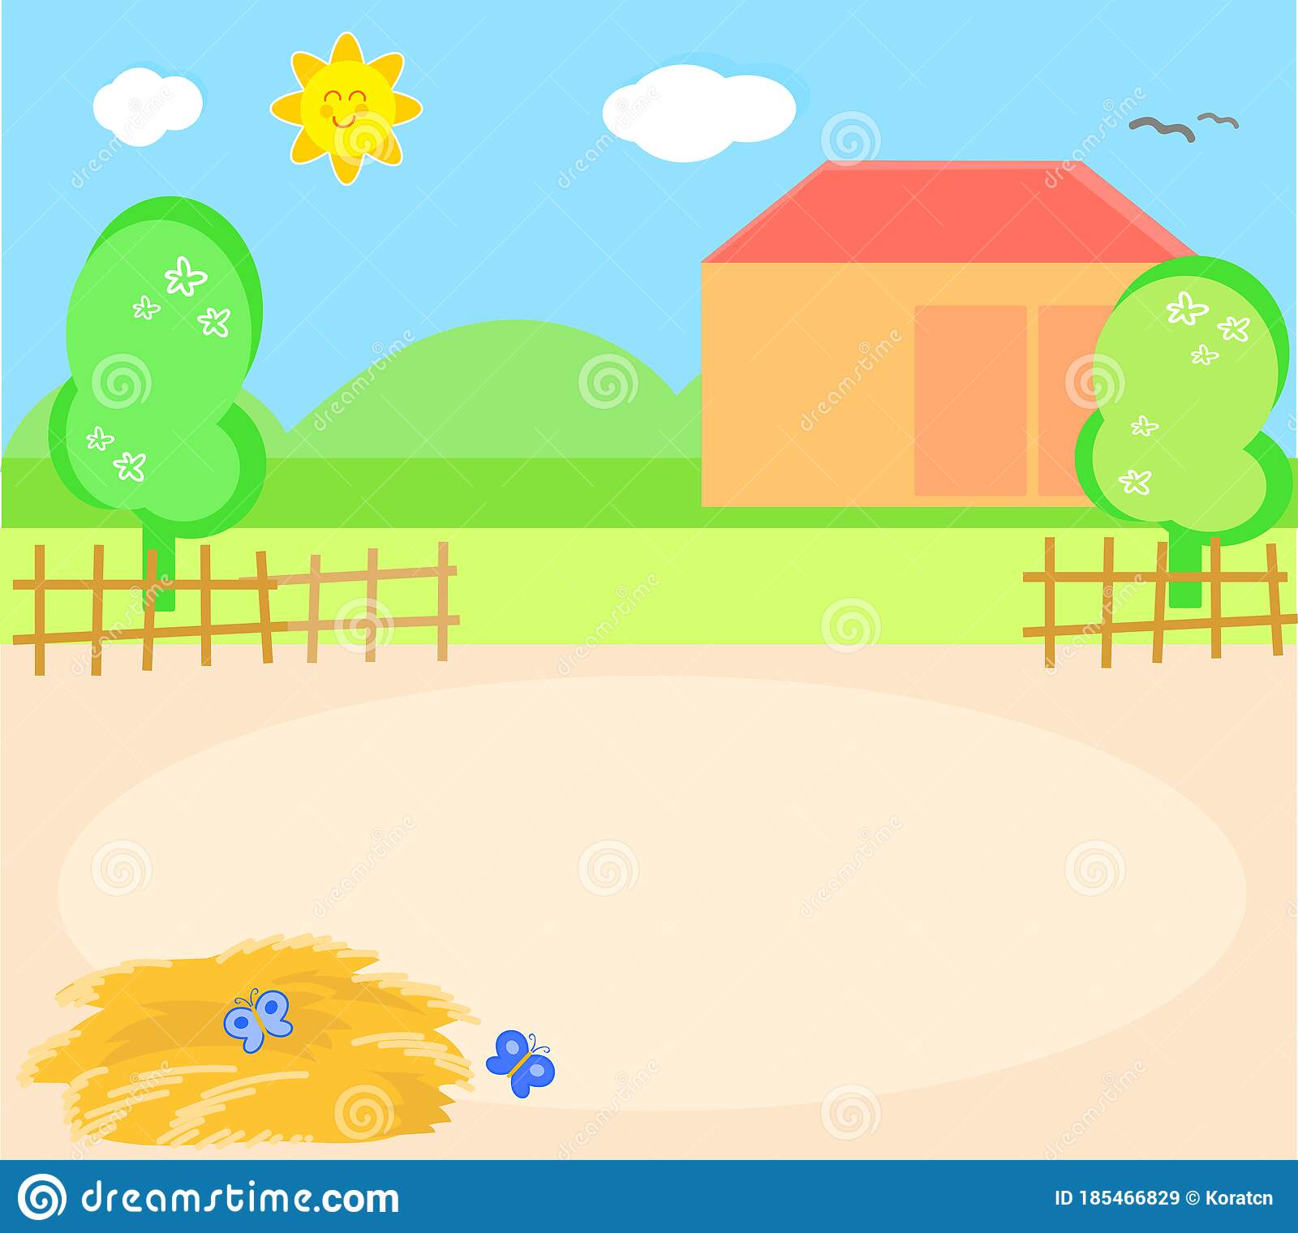

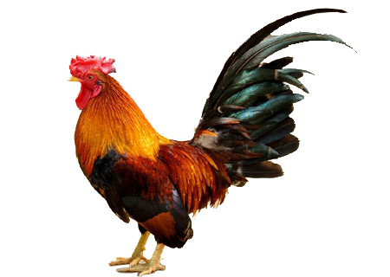

Con gà trống

Slide 3

Mào gà
Mắt gà
Đầu gà
Mỏ gà
Đuôi gà
Mình gà
Cánh gà
Chân gà

Slide 4
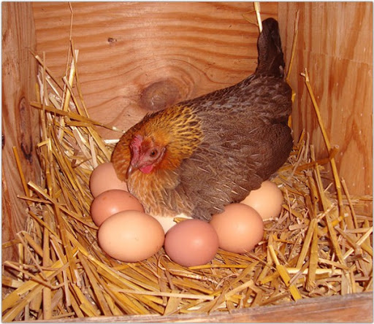
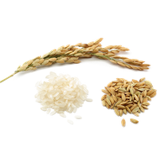
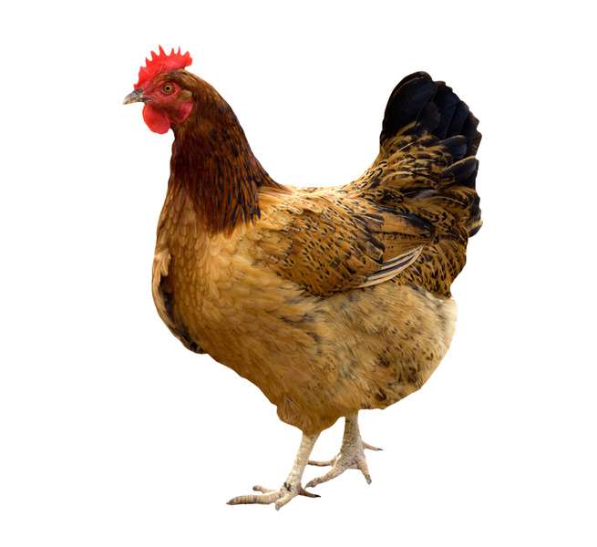
Món ăn yêu thích của gà là thóc
Con gà trống
Con gà mái

Slide 5
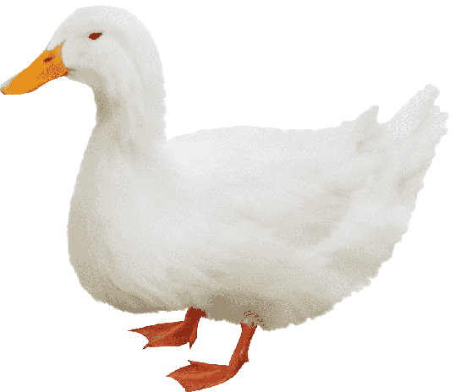
Con vịt

Slide 6



Đầu vịt
Cánh vịt
Đầu vịt
Đuôi vịt
Mỏ vịt
Mình vịt
Chân vịt

Slide 7
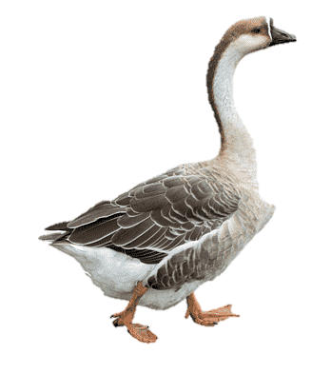
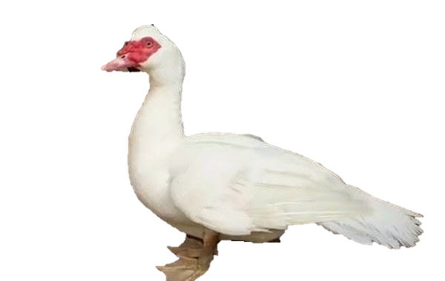

Slide 8
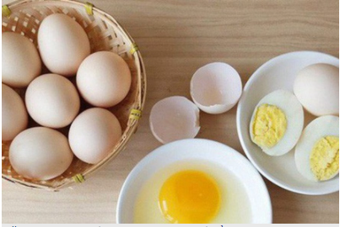
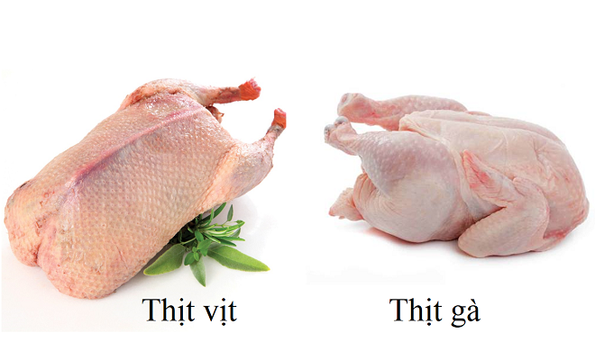
Lợi ích của con gà, con vịt
Lấy trứng
Lấy thịt

Slide 9



So sánh con gà, con vịt
*Giống nhau:
-Đều là loại gia cầm nuôi trong gia đình
-Đều là động vật có 2 chân
-Đều đẻ trứng, lấy thịt
-Thức ăn giống nhau

Slide 10


So sánh con gà, con vịt
Khác nhau | Con vịt | Con gà
 | Chân vịt có màng có thể bơi được | Chân gà có cựa
Tiếng kêu | Quạc quạc | Gáy ò ó o o

Slide 11
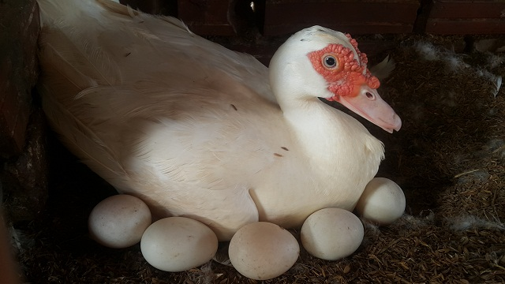

Slide 12


Thường nằm đầu hè
giữ nhà cho chủ
người lạ nó sủa
người quen nó mừng.
Là con gì?

Slide 13

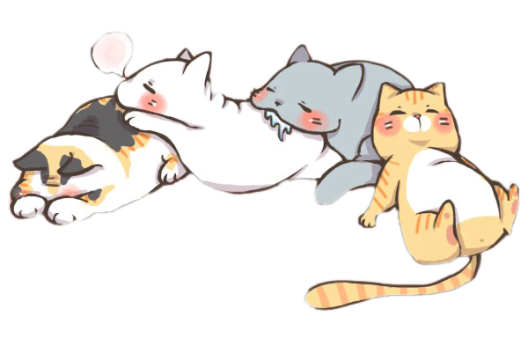
Trò chơi
Đoán bóng con vật

Slide 14

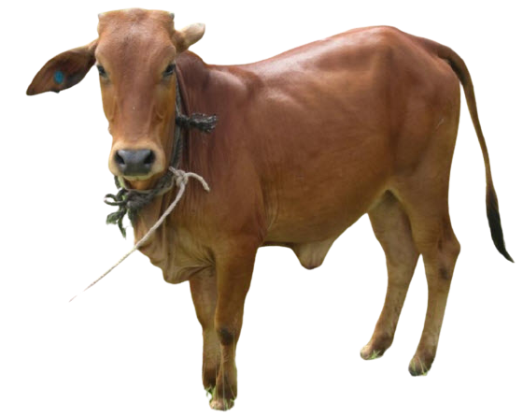


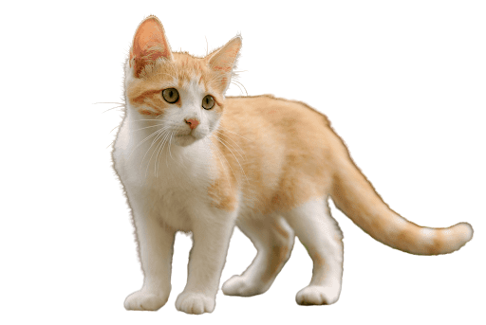

Slide 15


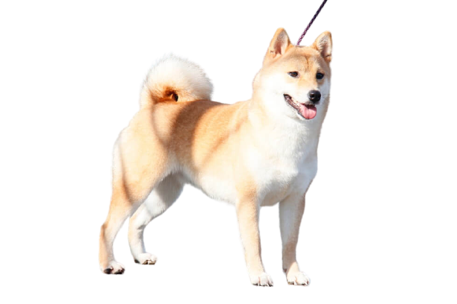
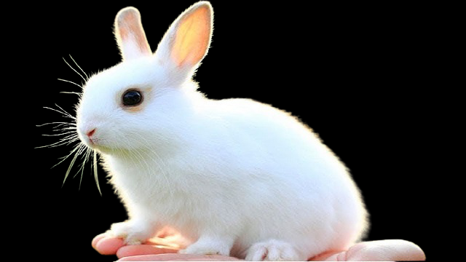


Slide 16


